Slide 1
ESCUELA SUPERIOR POLITECNICA DEL LITORAL
Facultad de Ingeniería en Ciencias de la Tierra
ESTUDIO DE LA AMPLIACIÓN DE LA AVENIDA DR. TEODORO ALVARADO OLEA COMPRENDIDA ENTRE LA AVENIDA FRANCISCO DE ORELLANA Y LA AVENIDA DR. CAMILO PONCE ENRIQUEZ
ALVARADO RUGEL GOERING NICOLAS
CHALEN GONZALEZ OMAR RAFAEL
Previo a la Obtención del Título de Ingeniería Civil

Slide 2
UBICACION

Slide 3
CONTENIDO
Introducción
Vías de Comunicación
Mecánica de Suelos
Pavimentos
Drenaje
Análisis de Costos

Slide 4
Introducción
El presente estudio comprende la ampliación de la Avenida Teodoro Alvarado Olea, en el tramo comprendido entre la Avenida Francisco de Orellana y la Avenida Dr. Camilo Ponce Enríquez, lo que permitiría acceder a la Vía a Daule, que es una vía de vital importancia para el comercio desde la ciudad de Guayaquil con la parte norte del país. Gracias a la implementación del tramo de vía propuesto el tráfico vehicular será fluido desde la zona comercial a la zona industrial de la ciudad, lo que agilitará además el desarrollo laboral de los habitantes del sector.

Slide 5
CONTENIDO
Introducción
Vías de Comunicación
Mecánica de Suelos
Pavimentos
Drenaje
Análisis de Costos

Slide 6
VIAS DE COMUNICACION
 | T. Existente | T. Atraído | T. Desarrollado | T.P.D.A
livianos | 1343 | 67,15 | 134,30 | 1545
buses | 155 | 7,75 | 15,50 | 179
camión - c2 | 138 | 6,90 | 13,80 | 159
camión - c3 | 92 | 4,60 | 9,20 | 106
trailer t3 - s2 | 3 | 0,15 | 0,30 | 4
trailer t3 - s3 | 7 | 0,35 | 0,70 | 9
 | 1738 |  |  | 2002
T.A.= 5% T.E.; T.D.= 10% T.E.; T.P.D.A. = T.E. + T.A. + T.D. = 1.15 T.E.

Slide 7
VIAS DE COMUNICACION
CLASE DE CARRETERA | TRAFICO PROYECTADO
 | T.P.D.A.
R – I o R – II | Más de 8000
I | De 3000 a 8000
II | De 1000 a 3000
III | De 300 a 1000
IV | De 100 a 300
V | Menos de 100
CLASE DE CARRETERA | VALOR RECOMENDABLE |  |  | VALOR ABSOLUTO
 | LL | O | M | LL | O | M
R-I o R-II más que 8000 | 120 | 110 | 90 | 110 | 90 | 80
I de 3000 a 8000 | 110 | 100 | 80 | 100 | 80 | 70
II de 1000 a 3000 | 110 | 100 | 80 | 100 | 80 | 60
III de 300 a 1000 | 100 | 80 | 60 | 90 | 70 | 50
IV de 100 a 300 | 90 | 70 | 60 | 80 | 60 | 40
V menos de 100 | 70 | 60 | 50 | 50 | 40 | 40
VELOCIDAD DE DISEÑO

Slide 8
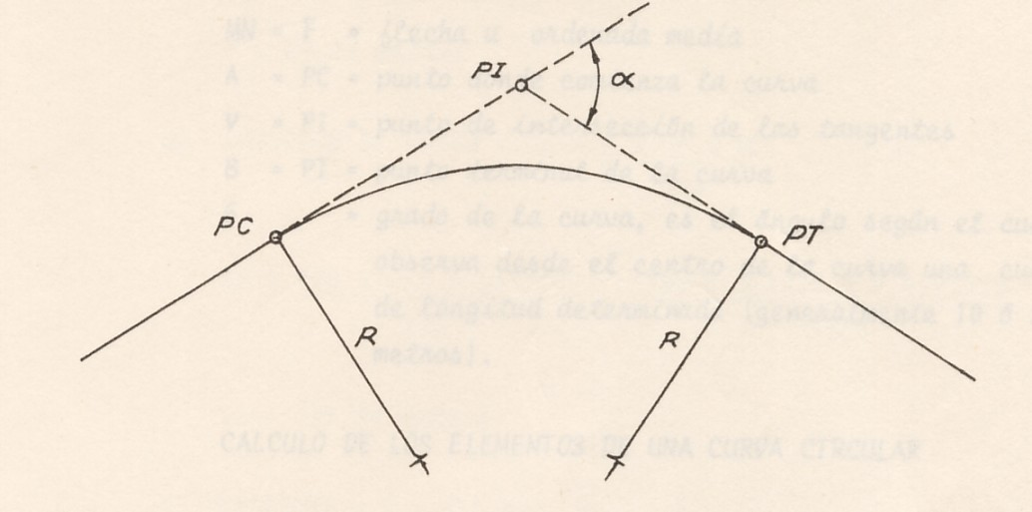
VIAS DE COMUNICACION
ELEMENTOS DE UNA CURVA CIRCULAR SIMPLE
Tangente
Longitud de Curva
Cuerda Principal
Flecha
External

Slide 9
VIAS DE COMUNICACION
Calculo de las Curvas Horizontales para la Av. Teodoro Alvarado Olea
Cálculo de la curva #1:
PI = 0+506.328
PC = 0+496.916
PT = 0+515.718

Slide 10
VIAS DE COMUNICACION
CUADRO DE RESULTADOS DE CURVAS HORIZONTALES
CURVA | DIST. DE PI A PI | α | α π/180 | PI | R | TANGENTE | PC | LONG. CURVA | PT | EXTERNAL | FLECHA | CUERDA PRINCIPAL
1 | 0+506,328 | 6,733 | 0,11751302 | 0+506,328 | 160,000 | 9,412 | 0+496,916 | 18,802 | 0+515,718 | 0,276584 | 0,2761067 | 18,79126
2 | 1+004,897 | 0,4031 | 0,00703542 | 1+511,224 | 160,000 | 0,563 | 1+510,640 | 1,126 | 1+511,765 | 0,0009899 | 0,0009899 | 1,125665
3 | 0+454,886 | 0,4424 | 0,00772134 | 1+966,111 | 160,000 | 0,618 | 1+965,471 | 1,235 | 1+966,707 | 0,0011923 | 0,0011923 | 1,235410
4 | 0+341,047 | 3,6995 | 0,06456846 | 2+307,158 | 160,000 | 5,167 | 2+301,969 | 10,331 | 2+312,300 | 0,0834179 | 0,0833744 | 10,32915

Slide 11
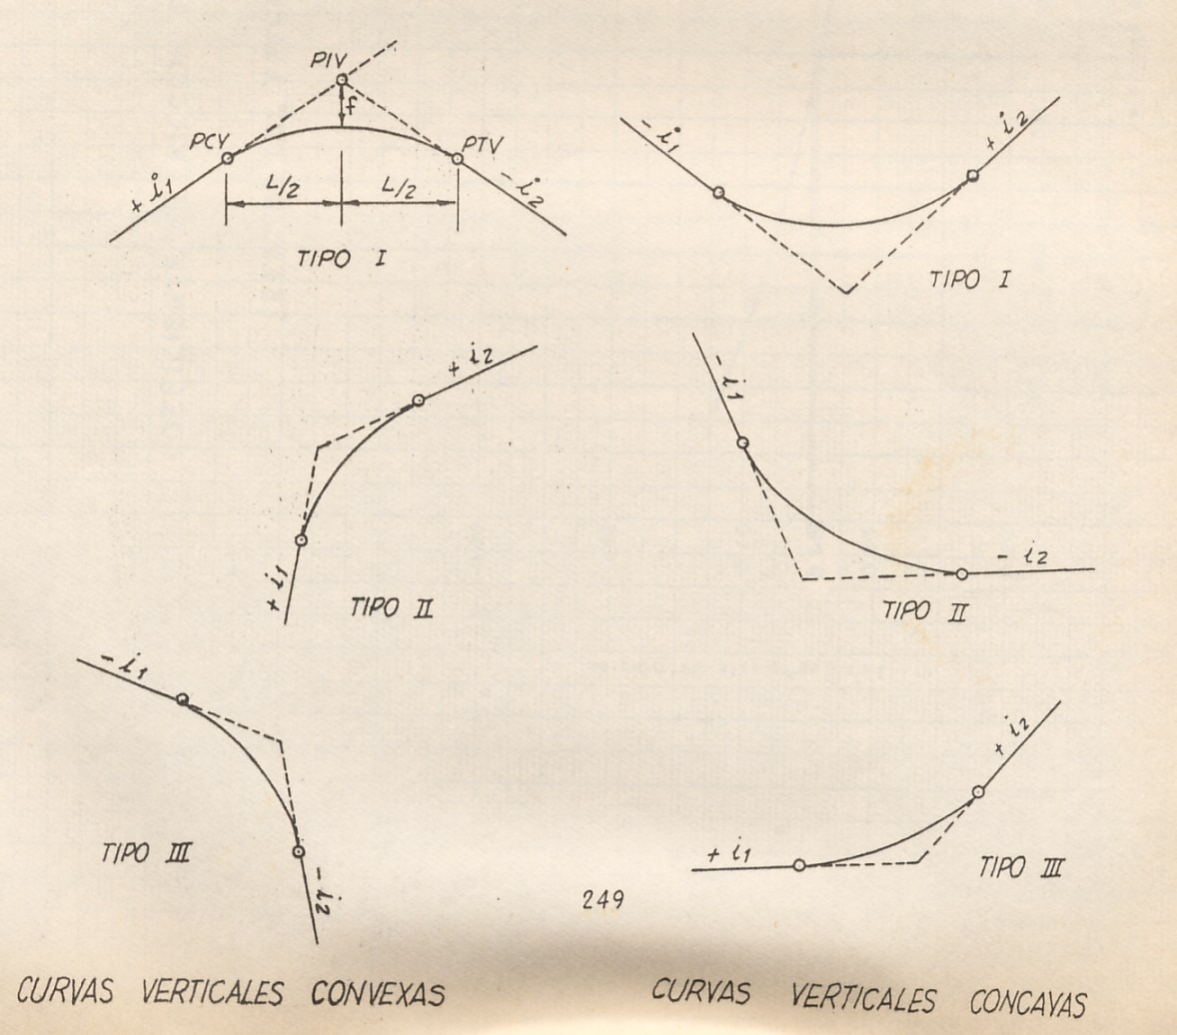
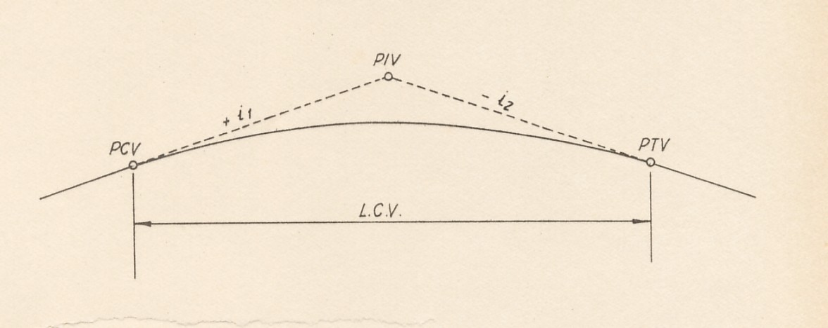
VIAS DE COMUNICACION
Curvas verticales:
CONVEXA
CONCAVA

Slide 12
VIAS DE COMUNICACION
COEFICIENTE K PARA LAS CURVAS CONVEXAS
Velocidad de Diseño KPH | Distancia de Visibilidad para Parada S (metros)
 |  | Calculado | Redondeado
40 | 45 | 4.7 | 5
50 | 60 | 8.4 | 8
60 | 75 | 13.2 | 13
70 | 90 | 19 | 19
80 | 110 | 28.4 | 28
90 | 140 | 46.0 | 46
100 | 160 | 60.0 | 60
110 | 190 | 84.7 | 85
120 | 210 | 103.5 | 105
Clase de Carretera | Valor Recomendable |  |  | Valor Absoluto
 | LL | O | M | LL | O | M
R-I o R-II más de 8000 TPDA | 105 | 85 | 46 | 85 | 46 | 28
I de 3000 a 8000 TPDA | 85 | 60 | 28 | 60 | 28 | 19
II de 1000 a 3000 TPDA | 85 | 60 | 28 | 60 | 28 | 13
III de 300 a 1000 TPDA | 60 | 28 | 13 | 46 | 19 | 8
IV de 100 a 300 TPDA | 46 | 19 | 13 | 28 | 13 | 5
V menos de 100 TPDA | 19 | 13 | 8 | 8 | 5 | 5
Coeficiente

Slide 13
VIAS DE COMUNICACION
COEFICIENTE K PARA LAS CURVAS CONCAVAS
Velocidad de Diseño KPH | Distancia de Visibilidad para Parada S (metros)
 |  | Calculado | Redondeado
40 | 45 | 7.2 | 7
50 | 60 | 10.8 | 11
60 | 75 | 14.6 | 15
70 | 90 | 18.5 | 18
80 | 110 | 23.8 | 24
90 | 140 | 32.0 | 32
100 | 160 | 37.5 | 38
110 | 190 | 45.9 | 46
120 | 210 | 51.4 | 52
Clase de Carretera | Valor Recomendable |  |  | Valor Absoluto
 | LL | O | M | LL | O | M
R-I o R-II más de 8000 TPDA | 52 | 46 | 32 | 46 | 32 | 24
I de 3000 a 8000 TPDA | 46 | 38 | 24 | 38 | 24 | 18
II de 1000 a 3000 TPDA | 46 | 38 | 24 | 38 | 24 | 15
III de 300 a 1000 TPDA | 38 | 24 | 15 | 32 | 18 | 11
IV de 100 a 300 TPDA | 32 | 18 | 15 | 24 | 15 | 7
V menos de 100 TPDA | 15 | 11 | 11 | 11 | 7 | 7
Coeficiente

Slide 14
VIAS DE COMUNICACION
Cálculo de Curvas Verticales para la Av. Teodoro Alvarado Olea
CURVA # 1 CONVEXA
m1 = 1.4
m2 = -6.7
p = 1.4 – (-6.7) = 8.1
PIV = 0+575
f = 0.32
Vd = 80 Km/h
kconvexa = 28
CURVA # 2 CONCAVA
m1 = -6.7
m2 = 6.9
p = -6.7 – (6.9) =13.6
PIV = 0+875
f = 0.32
Vd = 80 Km/h
kconcava = 24
Lescogida = 227m
PCV = 0+462
PTV = 0+689
Lescogida = 326 m
PCV = 0+712
PTV = 1+039

Slide 15
VIAS DE COMUNICACION
Vd = | 80 | KPH | f = | 0,31 | kconcava= | 24 | Kconvexa | 28
 | m1 | m2 | p | Abscisa PIV | COTA PIV | S (m) | L1 (m) | L1 ajustada | L2(m) | L2 ajustada | L3 (m) | L4 (m) | L(m) escogida | Ym | Abscisa PIV
0 |  |  |  | 0+000 | 4,172 |  |  |  |  |  |  |  |  |  | 0+000
1 | 1,4 | -6,7 | 8,1 | 0+575 | 12,222 | 137,578 | 359,895 | 360 | 226,80 | 227 | 162 | 48 | 227 | 3,645 | 0+575 | CONVEXA
PCV1 |  |  |  | 0+462 |  |  |  |  |  |  |  |  |  |  | 0+462
PTV1 |  |  |  | 0+689 |  |  |  |  |  |  |  |  |  |  | 0+689
2 | -6,7 | 6,9 | 13,6 | 0+875 | -7,878 | 137,578 | 426,525 | 427 | 326,40 | 327 | 272 | 48 | 327 | 7,259 | 0+875 | CONCAVA
PCV2 |  |  |  | 0+712 |  |  |  |  |  |  |  |  |  |  | 0+712
PTV2 |  |  |  | 1+039 |  |  |  |  |  |  |  |  |  |  | 1+039
3 | 6,9 | -4,7 | 11,6 | 1+235 | 16,962 | 137,578 | 515,406 | 516 | 324,80 | 325 | 232 | 48 | 325 | 7,482 | 1+235 | CONVEXA
PCV1 |  |  |  | 1+073 |  |  |  |  |  |  |  |  |  |  | 1+073
PTV1 |  |  |  | 1+398 |  |  |  |  |  |  |  |  |  |  | 1+398
4 | -4,7 | 6,0 | 10,70 | 1+715 | -5,598 | 137,578 | 335,575 | 336 | 256,80 | 257 | 214 | 48 | 257 | 4,494 | 1+715 | CONCAVA
PCV1 |  |  |  | 1+587 |  |  |  |  |  |  |  |  |  |  | 1+587
PTV1 |  |  |  | 1+844 |  |  |  |  |  |  |  |  |  |  | 1+844
5 | 6,00 | -6,9 | 12,90 | 2+085 | 16,602 | 137,578 | 573,167 | 574 | 361,20 | 362 | 258 | 48 | 362 | 9,256 | 2+085 | CONVEXA
PCV1 |  |  |  | 1+904 |  |  |  |  |  |  |  |  |  |  | 1+904
PTV1 |  |  |  | 2+266 |  |  |  |  |  |  |  |  |  |  | 2+266
6 | -6,9 | 0,9 | 7,8 | 2+385 | -4,098 | 137,578 | 244,625 | 245 | 187,20 | 188 | 156 | 48 | 188 | 2,389 | 2+385 | CONCAVA
PCV1 |  |  |  | 2+291 |  |  |  |  |  |  |  |  |  |  | 2+291
PTV1 |  |  |  | 2+479 |  |  |  |  |  |  |  |  |  |  | 2+479

Slide 16
VIAS DE COMUNICACION
MOVIMIENTO DE TIERRA
ABCDEFGHIJK = ABJL + BCIJ + CDHI + DEFH – AKL – EFG

Slide 17
VIAS DE COMUNICACION
MOVIMIENTO DE TIERRAS
Estación | AREA |  | Distancia | Factor Abundancia | Volúmenes |  | Ordenada
 | Corte | Relleno |  |  | Corte | Relleno | Curva de masa
0+000 | 4,26 | -0,24 | 0,00 | 1,11 | 0,00 | 0,00 | 10.000,00
0+020 | 9,70 | 0,00 | 20,00 | 1,11 | 154,96 | -2,40 | 10.152,56
0+040 | 9,44 | 0,00 | 20,00 | 1,11 | 212,45 | 0,00 | 10.365,01
0+060 | 11,43 | 0,00 | 20,00 | 1,11 | 231,66 | 0,00 | 10.596,67
0+080 | 14,38 | 0,00 | 20,00 | 1,11 | 286,49 | 0,00 | 10.883,16
0+100 | 20,48 | 0,00 | 20,00 | 1,11 | 386,95 | 0,00 | 11.270,10
VOLUMEN DE CORTE:
VOLUMEN DE RELLENO:

Slide 18
CONTENIDO
Introducción
Vías de Comunicación
Mecánica de Suelos
Pavimentos
Drenaje
Análisis de Costos

Slide 19
 |  |  |  |  | W | Granulometría % |  |  |  | Límites de Atterberg |  |  | Proctor Modificado |  | CBR | Hincha | Clasif.
Calicata | Abscisa | Muestra | Profundidad | Nivel |  | Pasante de Tamiz No. |  |  |  |  |  |  | Dens.Seca | Hum.Opt |  |  |  | Observaciones
No. |  | No. | (m) | Freático | % | 4 | 10 | 40 | 200 | LL | LP | IP | Kg/m³ | ( % ) | ( % ) | ( % ) | SUCS
 |  |  |  | (m) |  |  |  |  |  | % | % | %
 | 0+260 | 1 | 0.00 - 0.60 | No apareció | 20 | 86 | 83 | 80 | 76 | 50 | 18 | 32 | ~ | ~ | ~ | ~ | CL | Arcilla de a media plasticidad, algo
 |  |  |  |  |  |  |  |  |  |  |  |  |  |  |  |  |  | gravosa, gris obscura a negruzca.
 |  | 2 | 0.60 - 1.00 | No apareció | 11 | 72 | 61 | 35 | 13 | 28 | 18 | 10 | ~ | ~ | ~ | ~ | SC | Arena arcillosa, algo gravosa, café clara
 |  | 3 | 1.00 - 1.50 | No apareció | 34 | 81 | 75 | 62 | 51 | 65 | 15 | 50 | ~ | ~ | ~ | ~ | CH | Arcilla inorgánica de alta plasticidad,
 |  |  |  |  |  |  |  |  |  |  |  |  |  |  |  |  |  | algo gravosa, gris obscura a negruzca.
 | 0+440 | única | 0.00 - 1.50 | No apareció | 33 | 100 | 100 | 100 | 99 | 107 | 23 | 84 | 1491 | 28,4 | 1,2 | 5,3 | CH | Arcilla inorgánica de alta plasticidad,
 |  |  |  |  |  |  |  |  |  |  |  |  |  |  |  |  |  | negruzca.
 |  | 1 | 0.00 - 0.30 | No apareció | 13 | 99 | 98 | 96 | 91 | 58 | 13 | 45 | ~ | ~ | ~ | ~ | CH | Arcilla inorgánica de alta plasticidad,
 | 0+600 |  |  |  |  |  |  |  |  |  |  |  |  |  |  |  |  | café obscura a negruzca.
 |  | 2 | 0.30 - 1.20 | No apareció | 15 | 41 | 30 | 24 | 20 | 53 | 18 | 35 | ~ | ~ | ~ | ~ | GC | Grava arcillosa, verde amarillenta.
 |  |  |  |  |  |  |  |  |  |  |  |  |  |  |  |  |  | (Arenisca sucia)
 | 0+760 | única | 0,30 - 1,80 | No apareció | 22 | 96 | 94 | 90 | 86 | 75 | 17 | 59 | 1668 | 16,4 | 4,75 | 6,90 | CH | Arcilla inorgánica de alta plasticidad,
 |  |  |  |  |  |  |  |  |  |  |  |  |  |  |  |  |  | algo arenosa, café obscura.
 |  | 1 | 0.00 - 0.20 | No apareció | 19 | 96 | 94 | 91 | 85 | 77 | 23 | 54 | ~ | ~ | ~ | ~ | CH | Arcilla inorgánica de alta plasticidad,
 | 0+900 |  |  |  |  |  |  |  |  |  |  |  |  |  |  |  |  | negruzca.
 |  | 2 | 0.20 - 1.50 | No apareció | 10 | 41 | 25 | 10 | 4 | 30 | 16 | 14 | ~ | ~ | ~ | ~ | GC | Grava areno-arcillosa, café amarillento
1
2
3
4
5

Slide 20
 |  |  |  |  | W | Granulometría % |  |  |  | Límites de |  |  | Proctor Modificado |  | CBR | Hincham | Clasif.
Calicata | Abscisas | Muestra | Profundidad | Nivel |  | Pasante de Tamiz No. |  |  |  | Atterberg |  |  | Dens. Seca | Hum Opt. |  |  |  | Observaciones
No. |  | No. | (m) | Freático | ( % ) | 4 | 10 | 40 | 200 | LL | LP | IP | Kg/m3 | ( % ) | ( % ) | ( % ) | SUCS
 |  |  |  | (m) |  |  |  |  |  | % | % | %
 |  | 1 | 0.00 - 0.20 | No apareció | 10 | 100 | 100 | 100 | 100 | 32 | 22 | 10 | ~ | ~ | ~ | ~ | ML | Limo arcilloso, ligeramente plástico,
 | 1+040 |  |  |  |  |  |  |  |  |  |  |  |  |  |  |  |  | blanquinoso.
 |  | 2 | 0.20 - 0.80 | No apareció | 39 | 100 | 100 | 98 | 97 | 105 | 22 | 83 | ~ | ~ | ~ | ~ | CH | Arcilla inorgánica de alta plasticidad, negruzca
 |  | 3 | 0.80 - 1.50 | No apareció | 49 | 100 | 99 | 97 | 95 | 114 | 20 | 94 | ~ | ~ | ~ | ~ | CH | Arcilla inorgánica de alta plasticidad,
 |  |  |  |  |  |  |  |  |  |  |  |  |  |  |  |  |  | verdosa con manchas negruzcas.
 |  | 1 | 0.00 - 0.60 | No apareció | 19 | 100 | 100 | 100 | 99 | 75 | 22 | 53 | ~ | ~ | ~ | ~ | CH | Arcilla inorgánica de alta plasticidad,
 | 1+520 |  |  |  |  |  |  |  |  |  |  |  |  |  |  |  |  | con restos de raíces, negruzca.
 |  | 2 | 0.60 - 0.90 | No apareció | 41 | 100 | 99 | 98 | 97 | 103 | 23 | 80 | ~ | ~ | ~ | ~ | CH | Arcilla inorgánica de alta plasticidad,
 |  |  |  |  |  |  |  |  |  |  |  |  |  |  |  |  |  | negruzca.
 | 1+610 | 1 | 0.00 - 0.50 | No apareció | 9 | 68 | 60 | 53 | 46 | 36 | 16 | 20 | ~ | ~ | ~ | ~ | SC | Arena arcillosa un tanto arenosa, café
 |  | 2 | 0.50 - 1.50 | No apareció | 14 | 61 | 52 | 44 | 33 | 48 | 20 | 28 | 1689 | 16,60 | 3,20 | 5,40 | SC | Arena arcillo-arenosa, café amarillenta
 |  |  |  |  |  |  |  |  |  |  |  |  |  |  |  |  |  | (arenisca sucia)
 |  | 1 | 0.00 - 0.60 | No apareció | 7 | 79 | 76 | 71 | 60 | 29 | 19 | 10 | ~ | ~ | ~ | ~ | CL | Arcilla gravosa, un tanto arenosa, café
 | 1+700 |  |  |  |  |  |  |  |  |  |  |  |  |  |  |  |  | obscura a negruzca
 |  | 2 | 0.60 - 2.00 | No apareció | 23 | 93 | 88 | 84 | 79 | 77 | 14 | 63 | ~ | ~ | ~ | ~ | CH | Arcilla inorgánica de alta plasticidad,
 |  |  |  |  |  |  |  |  |  |  |  |  |  |  |  |  |  | algo arenosa, verde amarillenta
 |  | 1 | 0.00 - 0.50 | No apareció | 11 | 87 | 84 | 81 | 76 | 56 | 16 | 40 | ~ | ~ | ~ | ~ | CH | Arcilla inorgánica de alta plasticidad,
 | 1+920 |  |  |  |  |  |  |  |  |  |  |  |  |  |  |  |  | algo gravosa, café obscura a negruzca.
 |  | 2 | 0.50 - 1.50 | No apareció | 8 | 74 | 66 | 59 | 39 | 34 | 11 | 23 | ~ | ~ | ~ | ~ | SC | Arena arcillosa, un tanto gravosa, verdosa con pintas azuladas
6
7
8
9
10

Slide 21
 |  |  |  |  | W | Granulometría % |  |  |  | Límites de |  |  | Proctor Modificado |  | CBR | Hincham | Clasif.
Calicata | Abscisas | Muestra | Profundidad | Nivel |  | Pasante de Tamiz No. |  |  |  | Atterberg |  |  | Dens. Seca | Hum. Opt. |  |  |  | Observaciones
No. |  | No. | (m) | Freático | ( % ) | 4 | 10 | 40 | 200 | LL | LP | IP | Kg/m3 | ( % ) | ( % ) | ( % ) | SUCS
 |  |  |  | (m) |  |  |  |  |  | % | % | %
 | 2+400 | 1 | 0,00 - 0,70 | No apareció | 17 | 100 | 100 | 100 | 99 | 56 | 15 | 41 | 1633 | 17,6 | 3,73 | 11,8 | CH | Arcilla inorgánica de alta plasticidad,
 |  |  |  |  |  |  |  |  |  |  |  |  |  |  |  |  |  | con materia vegetal, negruzca.
 |  | 2 | 0,70 - 1,40 | No apareció | 23 | 95 | 89 | 83 | 62 | 50 | 25 | 26 | ~ | ~ | ~ | ~ | CL | Arcilla arenosa, con algo de grava, café
 |  |  |  |  |  |  |  |  |  |  |  |  |  |  |  |  |  | clara.
 |  |  |  |  |  |  |  |  |  |  |  |  |  |  |  |  |  | Arcilla inogánica de alta plasticidad, un
 |  | 1 | 0,00 - 0,70 | No apareció | 21 | 95 | 93 | 90 | 84 | 60 | 19 | 41 | ~ | ~ | ~ | ~ | CH | tanto arenosa, negruzca.
 | 2+410
 |  | 2 | 0,70 - 1,40 | No apareció | 15 | 27 | 18 | 11 | 2 | 39 | 19 | 20 | 1717 | 16,1 | 19 | 0,59 | GP | Grava arenosa, mal graduada, café
 |  |  |  |  |  |  |  |  |  |  |  |  |  |  |  |  |  | clara.
 |  |  |  |  |  |  |  |  |  |  |  |  |  |  |  |  |  | Arena arcillosa, algo arenosa, café
 | 2+500 | única | 0,00 - 1,20 | No apareció | 15 | 71 | 66 | 60 | 46 | 51 | 18 | 33 | 1673 | 14,1 | 3,38 | 4,5 | SC | obscura a negruzca.
 |  |  |  |  |  |  |  |  |  |  |  |  |  |  |  |  |  | (Relleno de cascajo con arcilla)
 |  | 1 | 0,00 - 0,60 | No apareció | 7 | 79 | 76 | 71 | 60 | 42 | 13 | 29 | ~ | ~ | ~ | ~ | GC | Grava areno-arcillosa, café
 | 2+755 | 2 | 0,60 - 1,00 | No apareció | 18 | 47 | 40 | 29 | 18 | 37 | 19 | 18 | 1665 | 17,2 | 3,14 | 1,66 | GC | Grava areno-arcillosa, café
 |  | 3 | 1,00 - 1,30 | No apareció | 23 | 84 | 77 | 68 | 60 | 58 | 17 | 41 | ~ | ~ | ~ | ~ | GH | Arcilla inorgánica de alta plasticidad,
 |  |  |  |  |  |  |  |  |  |  |  |  |  |  |  |  |  | con algo de arena y grava, café obscura a negruzca
11
12
13
14

Slide 22
MECANICA DE SUELOS
CALCULO DE CBR DE DISEÑO:
CBR TERRENO | % DE ORDEN
4,75 | 100
3,73 | 85,71 |  | CBR DISEÑO
3,38 | 71,43 |  | 4.20%
3,2 | 57,14
3,14 | 42,86
1,9 | 28,57
1,2 | 14,29
Nivel de tráfico CBR % de diseño
< EE 10⁴ 60 %
EE entre 10⁴ y 10⁶ 75 %
> EE 10⁶ 87.5 %

Slide 23
CONTENIDO
Introducción
Vías de Comunicación
Mecánica de Suelos
Pavimentos
Drenaje
Análisis de Costos

Slide 24
PAVIMENTOS
SECCIONES TÍPICAS (ANCHO DE CARRILES) EN CARRETERAS
CARRILES
CLASE DE CARRETERA | TERRENO |  | ESPALDONES |  | TALUDES
 | LL - O | O - M | LL - O | O - M
R-I o R-II más 8000 TPDA | 4 (mediana 4m) |  | 3.0 |  | 4:1 ó 2:1
I 3000 a 8000 TPDA | 2 (3.65m c/u) | 2 (3.65m c/u) | 2.50 | 2.0 | 4:1 ó 2:1
II 1000 a 3000 TPDA | 2 (3.65m c/u) | 2 (3.65m c/u) | 2.50 | 1.50 | 4:1 ó 2:1
III 300 a 1000 TPDA | 2 (3.35m c/u) | 2 (3.65m c/u) | 2.0 | 1.50 | 4:1 ó 2:1
IV 100 a 300 TPDA | 2 (3.0m c/u) | 2 (3.0m c/u) | 0.75 | 0.75 | 1 ½:1
V menos de 100 TPDA | 2 (3.25m c/u) | 2 (3.25m c/u) | ---- | ---- | 1 ½:1

Slide 25
PAVIMENTOS
Determinación del espesor de losa:
La P.C.A. recomienda se fije el espesor por la fórmula de PICKETT
20 cm para tráfico ligero o medio,
22 – 25 cm para tráfico pesado,
28 cm para tráfico muy pesado.

Slide 26
PAVIMENTOS
REQUERIMIENTOS ESPECIFICADOS DE GRADUACIÓN PARA SUBBASE
PORCENTAJE EN PESO QUE PASA POR LOS TAMICES DE MALLA AASHO T 11 Y T 27
TAMIZ |  | CLASE 1 | CLASE 2 | CLASE 3
3” | (76.2 mm) | ---- | ---- | 100
2” | (50.4 mm) | ---- | 100 | ----
1 ½” | (38.1 mm) | 100 | 90 – 100 | ----
Nº 4 | (4.75 mm) | 30 – 70 | 40 – 80 | 50 – 90
Nº 200 | (0.075 mm) | 0 – 15 | 0 – 20 | 0 – 25

Slide 27
PAVIMENTOS
Calculo del Tráfico Actual
Tráfico Actual = T. Existente + T. Atraído + T. Desarrollado
Tráfico Actual = T.E. + 0.05 T.E. + 0.10 T.E.
Tráfico Actual = 1.15 T.E.
LIVIANOS | T.A.= | 1343 | + 0.05 * 1343 | + 0.10 * 1343 | 1545
BUSES | T.A.= | 155 | + 0.05 * 155 | + 0.10 * 155 | 179
CAMIÓN – C2 | T.A.= | 138 | + 0.05 * 138 | + 0.10 * 138 | 159
CAMIÓN – C3 | T.A.= | 92 | + 0.05 * 92 | + 0.10 * 92 | 106
TRAILER T3-S2 | T.A.= | 3 | + 0.05 * 3 | + 0.10 * 3 | 4
TRAILER T3-S3 | T.A.= | 7 | + 0.05 * 7 | +0.10 * 7 | 9
Datos y Cálculos del Método de la P.C.A.
Parámetros para el diseño:
n = 30 años
i = tasa de crecimiento anual 1.5%
RESUMEN DEL CALCULO DEL TRÁFICO ACTUAL DE LA VÍA
“DR. TEODORO ALVARADO OLEA”
TIPO DE VEHÍCULO |  | TRAFICO EXISTENTE | TRAFICO ACTUAL | TOTAL | %
LIVIANOS |  | 1343 | 1545 | 1545 | 77
PESADOS | BUSES | 155 | 179 | 457 | 23
 | C-2 | 138 | 159
 | C-3 | 92 | 106
 | T3-S2 | 3 | 4
 | T3-S3 | 7 | 9
TOTAL |  | 1738 | 2002 | 2002 | 100

Slide 28
PAVIMENTOS
REPETICIONES ESPERADAS
EJES SIMPLES
tipos de vehículos | cargas por | trafico | repeticiones | repeticiones
 | ejes ton. | actual | esperadas | esperadas x 0.5
livianos | 1 | 1545 | 21169001 | 10584500,4
 | 1 | 1545 | 21169001 | 10584500,4
buses | 5,5 | 179 | 2452590 | 1226294,9
 | 10 | 179 | 2452590 | 1226294,9
camión - c2 | 5,5 | 159 | 2178557 | 1089278,7
 | 10 | 159 | 2178557 | 1089278,7
camión - c3 | 5,5 | 106 | 1452372 | 726185,8
trailer t3 - s2 | 5,5 | 4 | 54806 | 27403,2
trailer t3 - s3 | 5,5 | 9 | 123315 | 61657,3
 |  |  | 53230789 | 26615394,3
RE = 365 x n x Fp x Ta

Slide 29
PAVIMENTOS
REPETICIONES ESPERADAS
EJES TANDEM
tipos de vehículos | cargas por | Tráfico | repeticiones | repeticiones
 | ejes ton. | actual | esperadas | esperadas x 0.5
camión - c3 | 18 | 106 | 1452372 | 726185,791
trailer t3 - s2 | 18 | 4 | 54806 | 27403,2374
 | 18 | 4 | 54806 | 27403,2374
trailer t3 - s3 | 18 | 9 | 123315 | 61657,28414
 | 22,5 | 9 | 123315 | 61657,28414
 |  |  | 1808614 | 904306,8341
RE = 365 x n x Fp x Ta

Slide 30
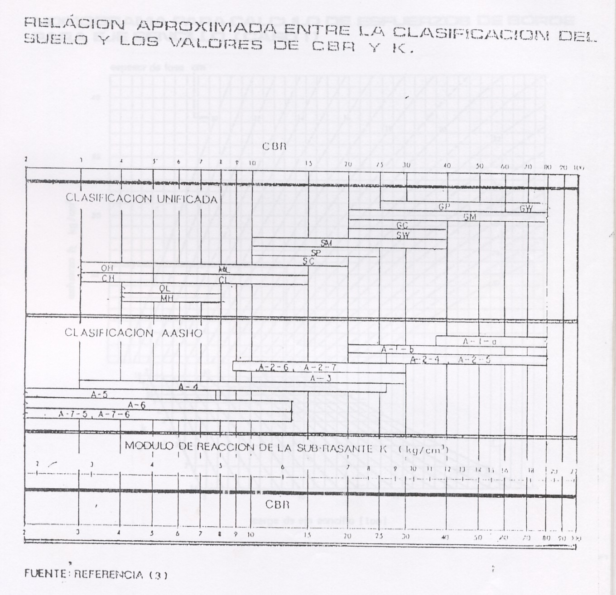
PAVIMENTOS
Con este valor del C.B.R.= 19% obtenemos la Ksubrasante = 6.9 Kg/cm3

Slide 31
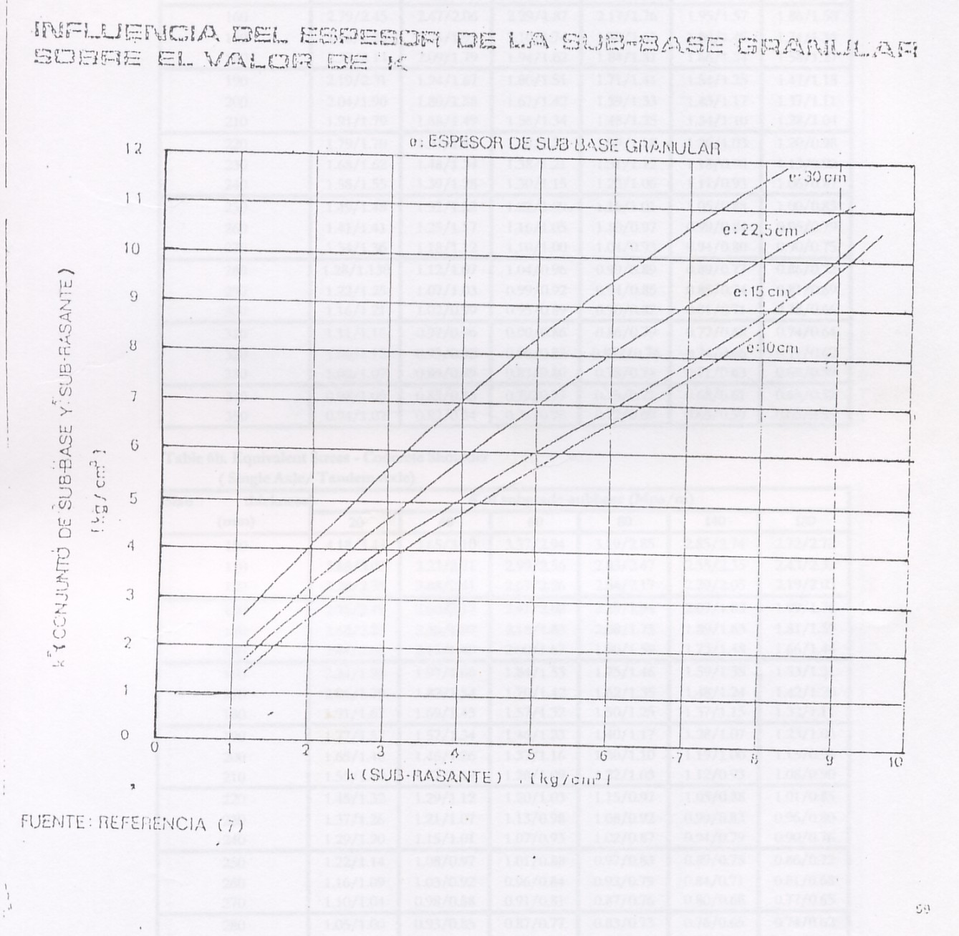
PAVIMENTOS
Con el valor de Ksubrasante = 6.90 Kg/cm3 encontramos la Ksistema = 95 MPa.

Slide 32
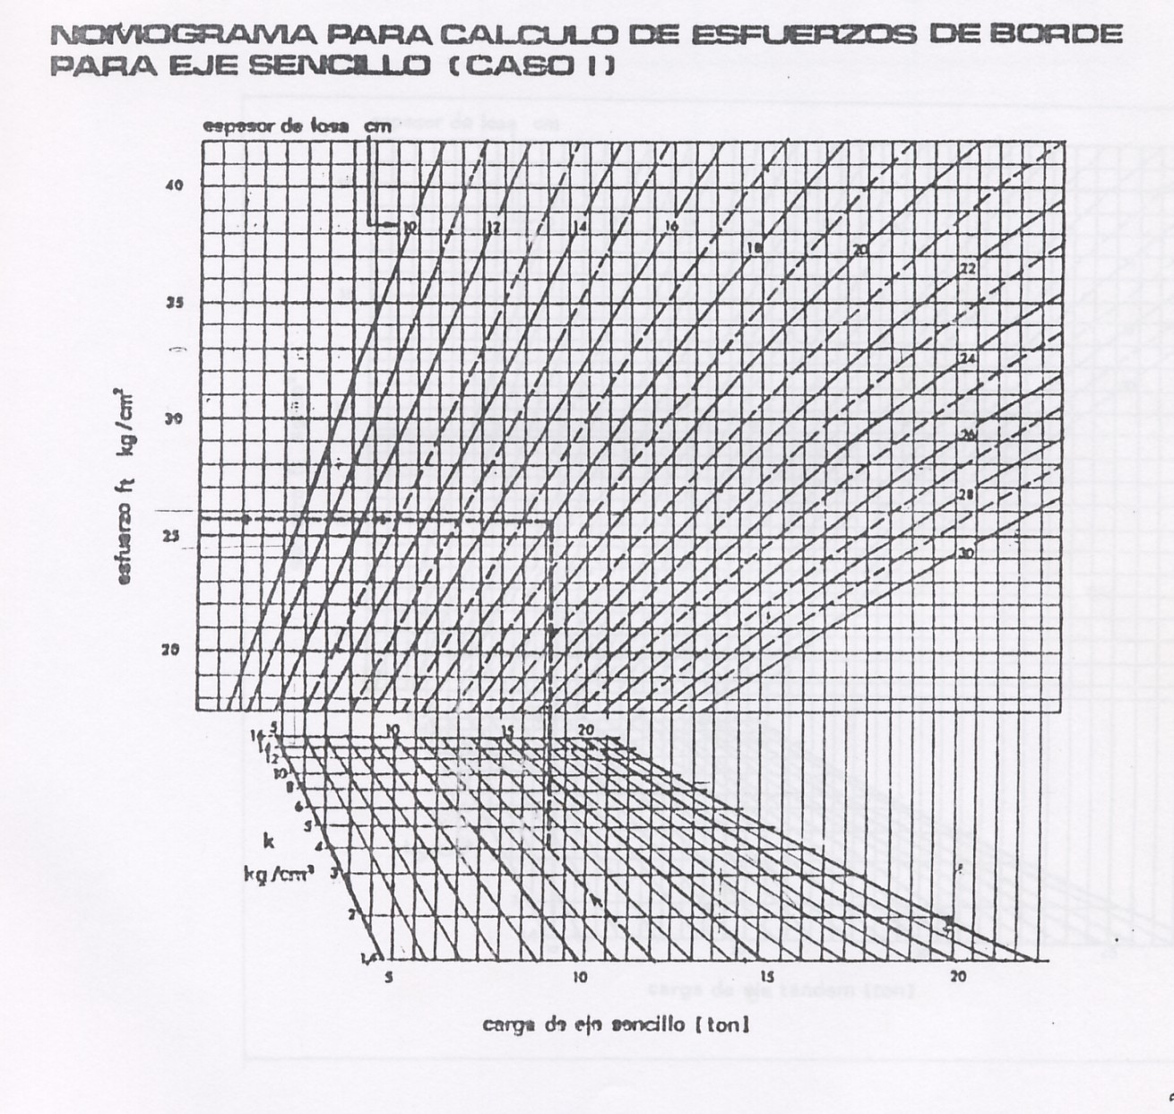
PAVIMENTOS

Slide 33
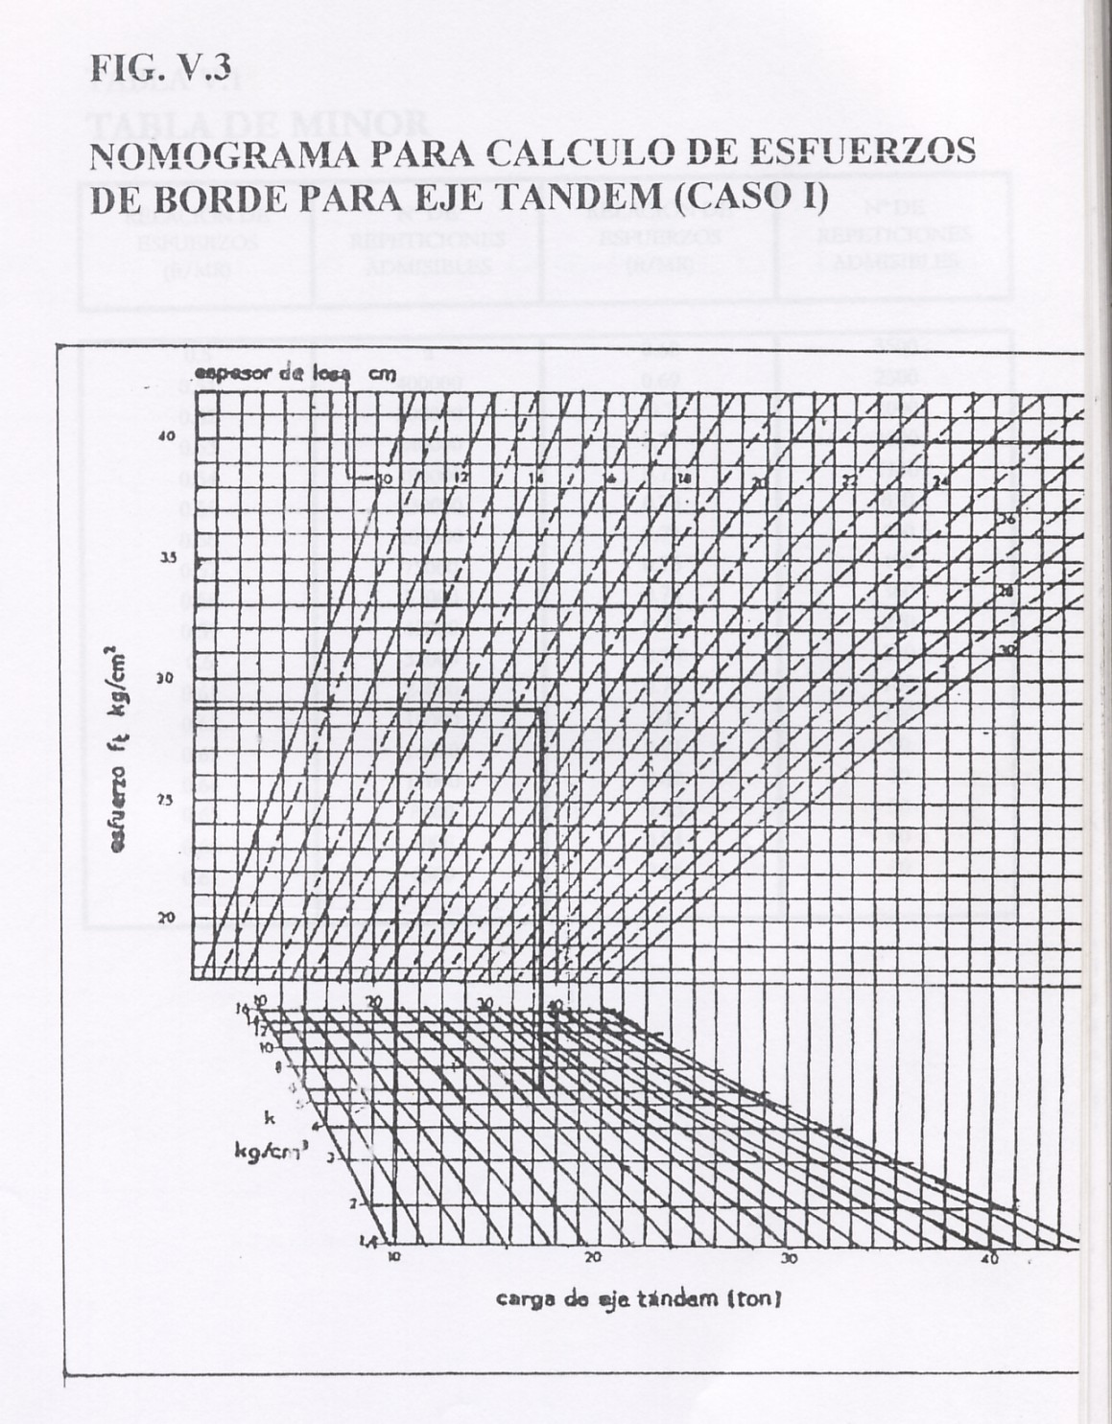
PAVIMENTOS

Slide 34
PAVIMENTOS

Slide 35
PAVIMENTOS
Diseño de la P.C.A. Aplicando Factores de Ponderación
(Carriles de 3.35 m)
h subbase granular = 25 cm
MR = 42 kg/cm²
Datos:
E = 300000 kg/cm² k subrasante: 6.9 kg/cm²
h (losa) = 23 cm k sistema : 95 MPA
Cargas por ejes | Cargas * Fs | Esfuerzo en | Relación de | # de repeticiones | # de repeticiones | % de fatiga
 |  | la losa | esfuerzos | admisibles | esperadas
ejes simples
1,00 | 1,2 | 0 | 0 | a | 21169000,9 | 0
5,50 | 6,6 | 0 | 0 | a | 3130819,9 | 0
10,00 | 12 | 0 | 0 | a | 2315573,6 | 0
ejes tandem
18,00 | 21,6 | 0 | 0 | a | 842649,55 | 0
22,50 | 27 | 19 | 0,45 | a | 61657,28414 | 0
 |  |  |  |  |  | 0% < 100%

Slide 36
PAVIMENTOS

Slide 37
CONTENIDO
Introducción
Vías de Comunicación
Mecánica de Suelos
Pavimentos
Drenaje
Análisis de Costos

Slide 38
DRENAJE
FORMULA DE TALBOT
en donde:
a, es el área que debe tener la alcantarilla en m².
c, el coeficiente de escurrimiento, función de la naturaleza del área drenada y
A, el área drenada en hectáreas.
Naturaleza del terreno | Coeficiente
Terreno plano | 0.20
Terreno ligeramente ondulado | 0.30
Terreno ondulado | 0.50
Lomerío | 0.60
Lomerío fuerte | 0.80
Montañoso | 0.90 – 1.00

Slide 39
DRENAJE

Slide 40
DRENAJE
Alcantarilla 1:
Área a drenar: A = 71.4 Ha.
Coeficiente de escurrimiento: c = 0.5
Área de la alcantarilla:
Con a = 2.63 m2 se ve la tabla de las secciones transversales por el método de Talbot y la alcantarilla es la siguiente:
en donde :
h = 1.50 m
c= 1.50 m

Slide 41
DRENAJE
Alcantarilla 2:
Área a drenar: A = 131.5 Ha.
Coeficiente de escurrimiento: c = 0.5
Área de la alcantarilla:
Con a = 4.17 m² se ve la tabla de las secciones transversales por el método de Talbot y la alcantarilla es la siguiente:
en donde :
h = 1.25 m
c = 2.50 m

Slide 42
DRENAJE
Alcantarilla 3:
Área a drenar: A = 104 Ha.
Coeficiente de escurrimiento: c = 0.5
Área de la alcantarilla:
Con a = 3.52 m² se ve la tabla de las secciones transversales por el método de Talbot y la alcantarilla es la siguiente:
en donde :
h = 1.25 m
c = 2.50 m

Slide 43
CONTENIDO
Introducción
Vías de Comunicación
Mecánica de Suelos
Pavimentos
Drenaje
Análisis de Costos

Slide 44
ANALISIS DE COSTOS
Dirección técnica y administración | 10,00%
Imprevistos | 3,00%
Utilidades | 15,00%
Costo Indirecto | 28 % de CD

Slide 45
Análisis de Costos
PRESUPUESTO REFERENCIAL
OBRA: | CONSTRUCCION DE LA AVENIDA TEODORO ALVARADO OLEA
Desde la Av. Francisco de Orellana hasta la intersección con la vía a Daule L = 2.730,oo ml
RUBRO |  | DESCRIPCION | UNIDAD | CANTIDAD | PRECIO | PRECIO
 |  |  |  |  | UNITARIO | TOTAL
302-1E |  | Limpieza y desbroce | ha | 4 | 321.78 | 1287.12
303-2(1)E |  | Excavación sin clasificar (inc. Desalojo) | m³ | 54.607,22 | 2,75 | 150.169,86
307-2(1) |  | Excavación y desalojo para estructuras menores (inc. Desalojo) | m³ | 1.064,25 | 0,95 | 1.009,87
304-1(1)E |  | Material de préstamo local (inc. Tendido y compactado) | m³ | 630,95 | 4,11 | 2.593,01
304-1(2)1E |  | Material de préstamo importado (inc. Tendido y compactado) | m³ | 5.000,00 | 12,7 | 63.483,38
403-1(2)E |  | Sub-base clase I (inc. Transporte) | m³ | 13.650,00 | 20,09 | 274.277,75
405-8 1E |  | Pavimento de hormigón de cemento Portland | m³ | 9.167,34 | 139,06 | 1.274.787,35
 |  | F´c = 280 kg/cm² (inc. Relleno de juntas) e = 0.23m
405-8(2) |  | Acero de refuerzo Fy = 4200kg/cm² (pavimento) | Kg. | 110.402,08 | 0,91 | 100.757,64
609-2E |  | Cámara de revisión (inc. Tapa y cerco metálico) | un | 3 | 1.335,56 | 4.006,67
607-(3)1E |  | Sumidero sencillo de hormigón simple (Inc. Rejilla y excavación) | un | 14 | 164,81 | 2.307,29
610-(1)1 |  | Bordillo cuneta | ml | 5.460,00 | 21,03 | 114.812,42
610-(1)2 |  | Bordillo parterre | ml | 5.460,00 | 15,11 | 82.503,57
609-2(05) |  | Aceras (e = 0.08m) | m² | 8.190,00 | 10,96 | 89.739,36
608-(6)1 |  | Canal de drenaje de HS f´c = 210 kg/cm² (cuneta) | ml | 60 | 21,27 | 1.275,96
705-3.02 |  | Señalización horizontal | ml | 2.730,00 | 1,86 | 5.085,05
605-1 |  | Sub-dren | ml | 60 | 15,67 | 940,01
COSTO TOTAL DE OBRA CIVIL |  |  |  |  |  | 2.169.036.31
Costo del Proyecto
Siendo el costo total del proyecto $ 2.169.036,31 dólares, y la longitud total del proyecto de 2,73 kilómetros, el costo del kilómetro de proyecto es $ 794.518,79.

Slide 46
CONCLUSIONES
La vía se convierte en un importante proyecto que permite una mayor facilidad y comodidad para el conductor que desea viajar desde el norte de la Ciudad hasta el sector industrial de mayor crecimiento en la urbe.
El terreno sobre el que se desarrolla el proyecto es de tipo ondulado, por cuanto las pendientes predominantes están entre valores de 3.5% y 12%.
La vía es de tipo II, esta clasificación obedece al tráfico promedio diario anual (T.P.D.A.) que se cálculo entre 1000 y 3000 vehículos en cada sentido. El ancho de los carriles para este tipo de carretera es de 3,65 metros, en este proyecto se consideró necesario hacer una vía de 2 carriles en dos sentidos.
Los espaldones para carretera de tipo II en terreno ondulado son de 1,50 metros.

Slide 47
CONCLUSIONES
Debido a la calidad del terreno, es necesario utilizar materiales de mejoramiento en la mayoría de los tramos de la misma, para poder luego construir sobre el mismo la estructura de pavimento necesaria para soportar la carga del tráfico considerado para el proyecto.
El espesor del pavimento rígido obedece a especificaciones urbanas para avenidas dentro de la ciudad, y es suficiente para soportar la carga de tráfico durante los 20 años de vida útil del proyecto.
Las pendientes del terreno permitieron diseñar un sistema de drenaje que conduce la precipitación a cauces naturales existentes en el sector.
El costo indirecto del proyecto asciende a un 28%, debido a que se considera un costo administrativo racional del 10%, una utilidad del 15% y costos de imprevistos del 3%.

Slide 48
RECOMENDACIONES
El hormigón hidráulico que se utilice para la construcción del pavimento de la vía debe tener una resistencia igual o mayor a 350 Kg / cm², por cuanto la cantidad de vehículos calculada para el tráfico proyectado produce un gran esfuerzo a la fatiga, lo que afecta la vida útil del pavimento.
El hormigón que se utilice para la construcción de las alcantarillas debe tener una resistencia igual o superior a 280 Kg / cm².
El material de mejoramiento del terreno que se emplee para el proyecto debe tener un CBR mínimo del 19%, con lo que se garantiza que la losa de hormigón pueda distribuir las cargas uniformemente.
El material de préstamo local debe tener igual o mejor calidad que la del terreno natural, lo que deberá comprobarse mediante pruebas de laboratorio antes de su aceptación para la formación de la subrasante

